Slide 1



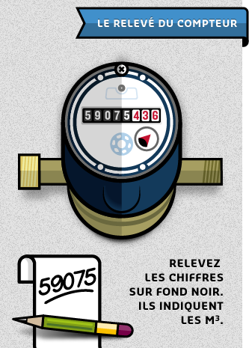


Et si vous ne pouvez pas être présent…
Vous avez 4 façons de déposer votre index
NOUVEAUTÉ :
Pour déposer l’index et une photo du compteur par internet, rendez-vous sur le site : www.toutsurmoneau.fr
Dans la rubrique: « Relève de compteur »
Notez le relevé d’index de votre
compteur d’eau sur l’avis de
passage déposé par le releveur
dans votre boîte aux lettres
(comme ci-contre) :
Par téléphone :
Par courrier à l’adresse :
Votre compteur d’eau bientôt relevé !
L’ensemble des compteurs d’eau de votre commune sera relevé :
à compter du : 09/02/2026
Afin de faciliter le passage du releveur, merci :
De rendre accessible votre compteur
D’éloigner vos animaux
Les équipes GAZ ET EAUX y compris les releveurs portent un vêtement
avec le sigle de la Société et ils sont munis d’une carte
professionnelle GAZ ET EAUX.
Elle vous sera présentée sur simple demande.
service client
du lundi au vendredi
de 8h à 19h
le samedi de 8h à 13h
0977 409 433
MERCI,
pour votre disponibilité et votre compréhension.
SUEZ Eau France
Service client
TSA 50001 – 36400 LA CHATRE

